Slide 1
전공종합설계2 중간발표
RunToU
발표자: 우태균
팀장: 우태균
팀원: 전영서
김창건
박종민

Slide 2

목차
A table of Contents
#1,
프로젝트 주제
#2,
타당성 분석
#3,
사용 기술
#4,
진행 현황

Slide 3

Part 1,
프로젝트 주제

Slide 4
심부름 대행 모바일 서비스
RunToU

Slide 5


Part 1
프로젝트 주제 – 사용자 구분
심부름 요청자
심부름 수행자
심부름 요청서 작성
심부름 주문
심부름 선정
심부름 수행

Slide 6
Part 1
프로젝트 주제 – 핵심 기능
1
심부름 요청서 등록, 조회
2
사용자 간 매칭 (C2C)
3
결제 중개

Slide 7
Part 1
프로젝트 주제 – 핵심 기능
4
심부름 수행자 위치 실시간 추적
5
채팅
6
리뷰

Slide 8
Part 2
프로젝트 주제 – 담당업무
Front End
Front End
전영서
박종민
우태균
김창건
Back End
Back End

Slide 9

Part 2,
타당성 분석

Slide 10
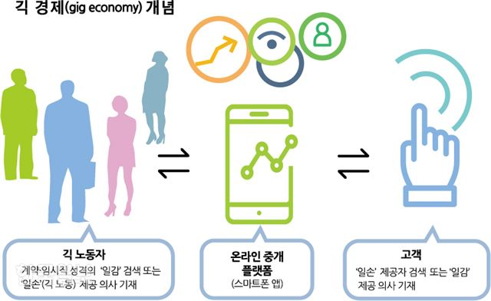
Part 2
타당성 분석 – 긱 이코노미
한국일보
Gig Economy
조직과 독립 근로자가 단기 근로 계약을 체결하는 자유 시장 시스템
임시적이고 유연한 일자리
대표 서비스) 우버, 배달의 민족 등…

Slide 11
Part 2
타당성 분석 – 긱 이코노미
ASSOCHAM(인도 상공 회의소) 보고서 중

Slide 12
Part 2
타당성 분석 – 코로나 소비활동
통계청 “사회조사 : 코로나19 일상 생활 변화”
통계청 “사회조사 : 코로나19 일상 생활 변화”

Slide 13
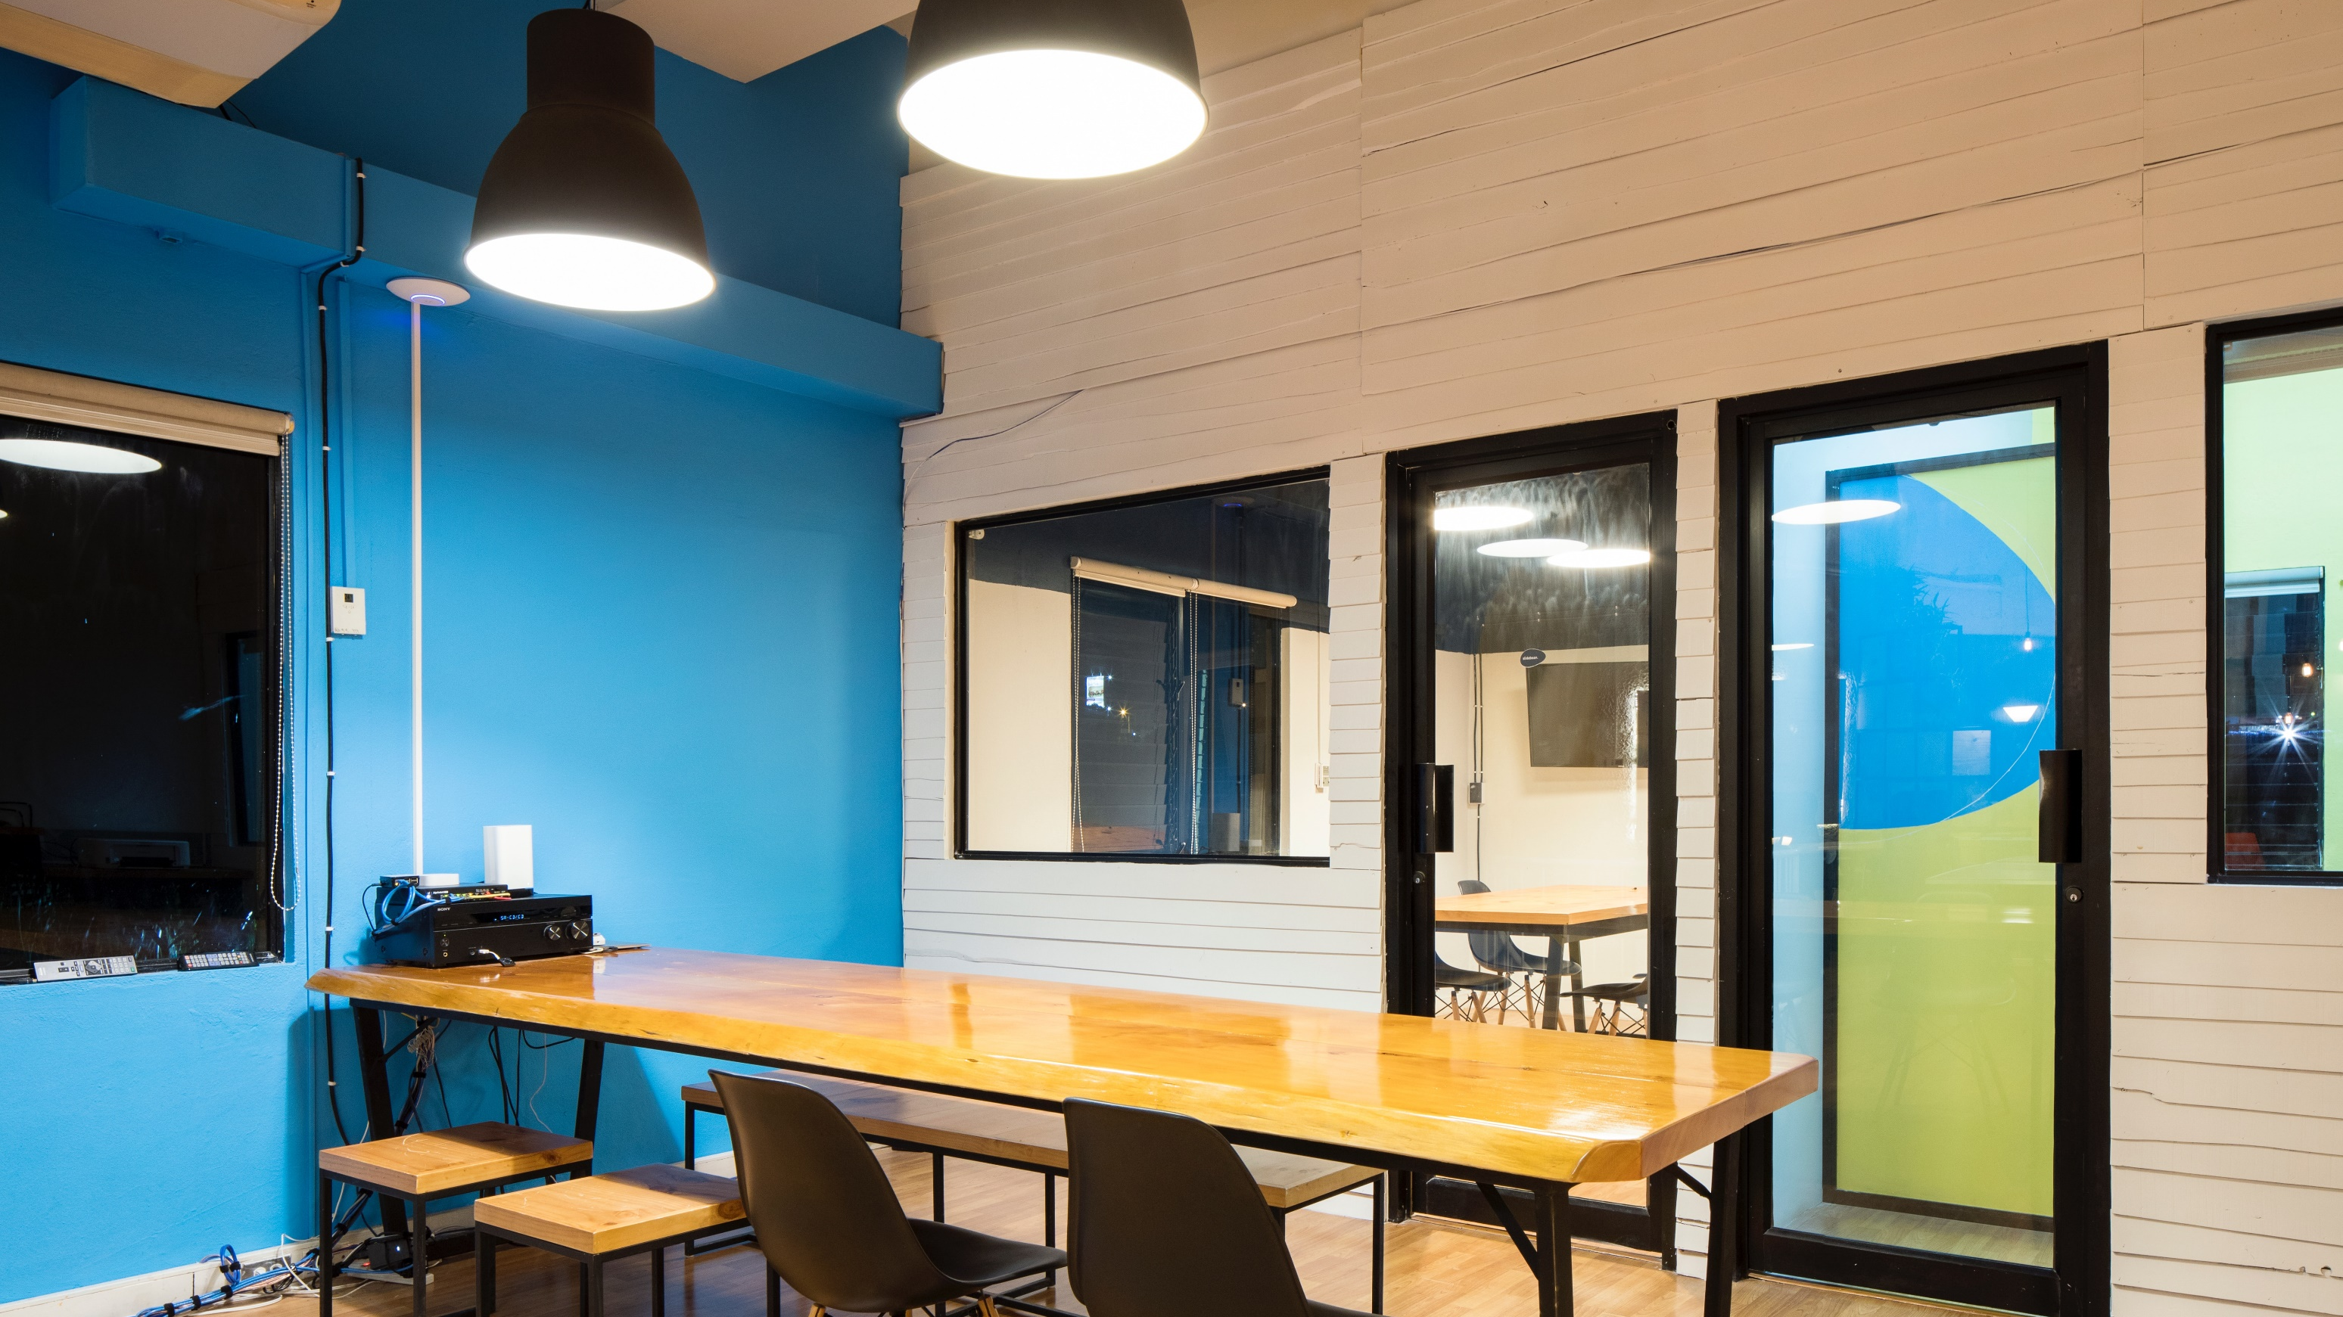
Part 3,
제목을 입력하세요
Part 3,
사용 기술

Slide 14




Part 2
사용 기술
Java 11
Kotlin 1.4.x
Figma
Android SDK
Design
Front

Slide 15











Part 2
사용 기술
Java 11
Spring Boot 2.5.x
AWS: EC2
AWS: RDS
AWS: S3
MySQL 8
JPA (Hibernate)
Nginx
AWS: CodeDeploy
Travis
Thymeleaf
Back
Infra

Slide 16






Part 2
사용 기술
Git
Notion
GitHub
Slack
한컴 스페이스
Swagger
Cooperation Tool

Slide 17
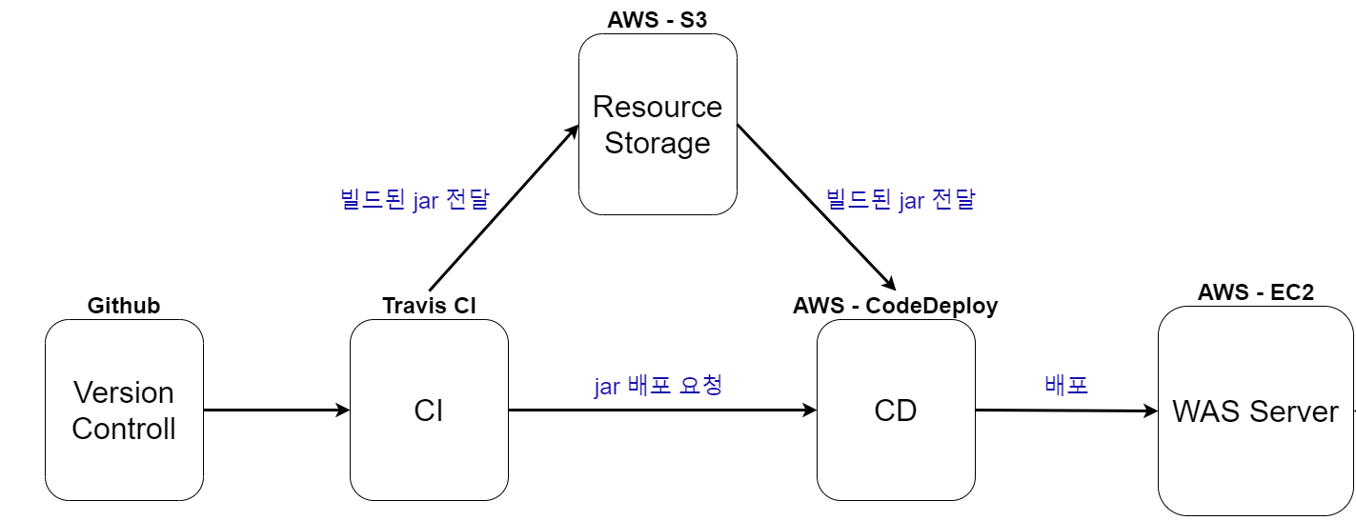
Part 2
사용 기술
Infrastructure 구성

Slide 18

Part 4,
진행 현황

Slide 19
Part 4
진행 현황
1
핵심 UI 구현 완료
2
회원가입 구현 완료
3
로그인 구현 완료

Slide 20
Part 4
진행 현황
4
심부름 요청서 CRUD 기능 구현 완료
5
결제 시스템 구현 중…

Slide 21

경청해주셔서 감사합니다.

